Slide 1
Proiectarea Asistată T.6 – Cerinţe speciale de trasare a cablajului imprimat după exemplul trasării unui ADC
Scopul Lecției:de a înțelege și a putea aplica regulile de trasare a conductorilor imprimați
Conf. Univ. Dr. Crețu Vasilii

Slide 2
Pentru trasarea a unei scheme ADC se evidenţiază 3 reguli de bază:
În primul rînd se trasează conductorii de semnal de alimentare şi analogic ţinînduse cont de lungimea lor minimală şi de amplasarea cît mai comodă, apoi pe suprafaţa liberă se plasează cablajul imprimat de semnal digital.
Conductorul imprimat trebuie să fie adus la terminalul componentei în acea ordine în care pe terminalele trebuie să fie aplicat curentul, condensatorii filtrelor trebuie să se amplaseze cît mai aproape de terminalele microschemelor corespunzătoare.
Partea analogică si digitală în masura posibilitaţii se ecranează între ele prin împămintare.
Для трассировки схемы АЦП выделяют 3 основных правила:
Трассируются проводники аналогового сигнала и питания с учетом их минимальной длины и их наиболее удобного расположения, затем на свободную поверхность помещают печатную плату цифрового сигнала.
Печатный проводник должен быть подведен до терминала компонента в том порядке, в каком на терминалы должны подводиться ток, конденсаторы фильтров должны быть расположены как можно ближе к выводам соответствующих микросхем.
Аналоговые и цифровые элементы, насколько это возможно, изолируются друг от друга посредством заземления.
Prima regulă Ordinea trasării conductoarelor
Conductorii de alimentare
Conductorii de semnal analogic
Semnale de sincronizare
Semnalele digitale de frecvență înaltă
Semnalele digitale de frecvență joasă
GND (conductor de lățime mare) poligon de cupru

Slide 3
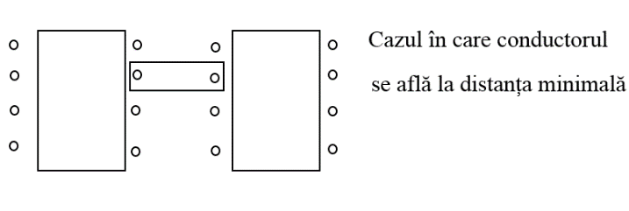
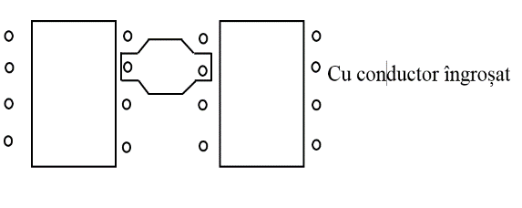
Să presupunem că avem un convertor analogic-digital pe 12 Biti cu tensiunea de referința externă. Dacă R a conductorului prin care se transmite $U_{ref}=0.1 Ω$, la trecerea uni I=10mA, atunci căderea de tensiune pe conductor este de 1 mV. Ceea ce este critic apropiat de valoarea maximă a zgomotelor admisibile.
Astel dacă conducrorul va fi prea lung şi îngust va avea rezistenţa mare, chiar la excluderea tuturor influenţelor externe este o probabilitate mare de introducere a erorii din cauza schimbării valorii $U_{ref}$.
În al 2 caz conductorul îngroşat poate acţiona ca o antenă şi a induce curenţi parazitari în schemă. Un compromis între aceste 2 riscuri si este scupul proiectării cablajului imprimat.
Предположем, что у нас есть 12-битовый аналого-цифровой преобразователь с внешним опорным напряжением. Если R проводника,через который передается $U_{ref}=0.1 Ω$ , при прохождении I = 10 мА, падение напряжения на проводнике составляет 1 мВ. Что критически близко к максимально допустимому шуму.
Если проводник будет слишком длинным и узким, то он будет иметь высокое сопротивление. Даже если исключить все внешние воздействия высока вероятность погрешности из-за изменения значения $U_{ref}$.
В втором случае утолщенный проводник может выступать в качестве антенны и вызывает паразитарные токи в схеме. Целью проектирования печатных плат является соблюдение компромисса между этими двумя рисками.

Slide 4
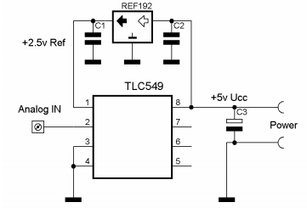
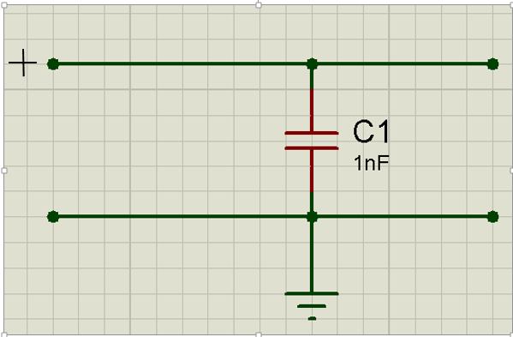
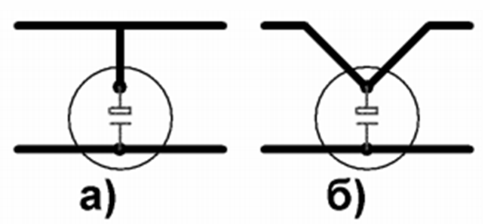
A doua regula este determinată de proprietatea fizică a componentelor şi se explică printr-un exemplu:prin filtru C.
Complicaţii care pot apărea la proiectarea unui filtru C:experimental sa dovedit că cablajul imprimat format după asa o metodă Figura (a), decît cablajul imprimat Figura (b), filtrează cu 20%mai rău.
Второе правило определяется физическими свойствами компонентов и его можно объяснить на примере С-фильтра.
Сложности, которые могут произойти в проектировке С-фильтра: экспериментально доказано, что печатная схема, сформированная как на рисунке (а), фильтрует на 20% хуже, чем на рисунке (б).
Un exemplu mai complex îl vom reprezenta prin elaborarea cablajului imprimat pentru ADC TLC-549 în Figura. Sursa de alimentare REF 192 se produce în capsulele DIP8,terminalul 2 a capsulei este intrarea, 4 -împamîntarea şi 6-ieşirea.
Более сложный пример можно представить развитием печатной платы для АЦП TLC-549 представленной на рисунке 23. Источник питания REF 192 производится в капсулах DIP8, терминал капсулы 2 представляет собой вход, 4-земля и 6-выход.

Slide 5
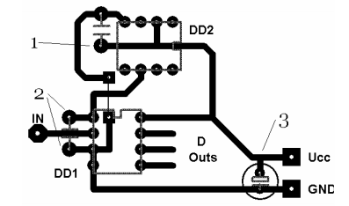
Pentru microschema TLC549 intrarea de alimentare este terminalul 8,${ U}_{ref}$-terminalul 1, intrarea analogică-terminalul 2, ieşirile digitale-terminalele 7,6,5. Unul din variantele trasării cablajului imprimat este reprezentat în figura.
La prima vedere cablajul imprimat este trasat corect,însă sunt 3 greşeli reprezentate pe desen,aceste greşeli sunt:
Alimentarea întîi se aplică la terminalul 2 al schemei $U_{ref}$ DD2 şi doar apoi la condensatorul filtrului.
Aceeaşi situaţie cu condensatorul la ieşirea $U_{ref}$ . Întîi condensatorul se aplică pe terminalul $U_{ref}$ a ADC-ului(DD1) şi apoi la condensator. În afară de aceasta condensatorul este prea departe de sursa de tensiune. O astfel de conectare poate duce la autoexcitarea sursei de o anumită frecvenţă,ceea ce în continuare va duce la distrugerea ambelor microscheme.
Aceeaşi problemă cu condensatorul filtrului.
Для микросхемы TLC549 входом источника питания является терминал 8, $U_{ref}$ - терминал 1, аналоговый вход-терминал 2, цифровые выходы - терминалы 7,6,5. Один из вариантов построения печатной платы показан на рисунке
На первый взгляд печатная плата выполнена верно, но на рисунки присутствуют три ошибки, эти ошибки:
Питание сначала подается на терминал 2 схемы U_ref DD2 и только потом на конденсатор фильтра.
Аналогичная ситуация и с конденсатором на выходе U_ref. Изначально питание подается на терминал U_ref АЦП (DD1), а потом на конденсатор. Кроме этого конденсатор находится слишком далеко от источника питания. Такое соединение может привести к возникновению самовозбуждающегося источника с определенной частотой, которая будет способствовать дальнейшему уничтожению обоих чипов.
Та же проблема и с конденсатором фильтра.

Slide 6
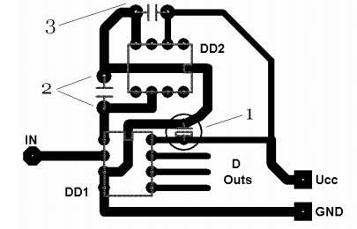
Cablajul imprimat elaborat cu luarea în consideraţie a valorilor excitate este reprezentată in figura
Corectările introduse au complicat trasarea cablajului şi au mărit gabariturile plachetei,dar această variantă a convertorului analogic-digital deja va funcţiona.
Condensatorul filtrului a fost transferat nemijlocit lîngă microschemă. Distanţa conductorului pozitiv a lui este de cîţiva mm.
Condensatorul de ieşire a sursei de alimentare de Ref este amplasat astfel ca Uref să nimerească la terminalul referinţei numai prin condensator.
Condensatorul de intrare a microschemei Uref este amplasat primul după $U^{+}și U^{−}$.
Печатная плата, реализованная с учетом этих ошибок представлена на рисунке
Данные исправления усложнили трассировку и увеличили габариты платы, но эта версия ADC уже будет работать.
Конденсатор фильтра был перенесён непосредственно рядом к микросхеме. Длина положительного проводника составляет несколько мм.
Выходной конденсатор источника питания Ref устанавливается таким образом, что Uref попадал в опорный терминал только через конденсатор.
Входной конденсатор микросхемы Uref помещается первым после $U^{+}și U^{−}$

Slide 7
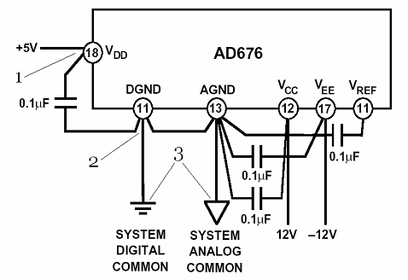
Adeseori producătorii în Datasheet reprezintă momentele critice ca exemplu se dă desenul dintr-un Datasheet.
Pe figura. se observă urmatoarele momente critice:
Tensiunea +5 V şi condensatorul trebuie să se întîlnească nemijlocit la terminalul 18 a microschemei, adică nu se permite de a fi efectuată conectarea undeva în altă parte a cablajului imprimat şi apoi conectate în microschemă.
Aceste 2 conductoare trebuie să fie la terminal aparte şi să se conecteze doar la suprafaţa de contact a terminalului,exact aceeaşi problemă se referă şi la punctul 2 –terminalul 11.
În general destul de des este mai comod de a conecta condensatorii prin lipire direct la terminalele microschemei. După figura. se observă că este necesară a divizare a împămîntărilor, împămîntărea elementelor digitale a terminalelor 11 la analogice a terminalelor 13. Conectarea împămîntărilor poate fi făcută doar printr-o trecere directă de la terminalul 11 la terminalul 13 şi această trecere se conectează la GND alimentării.
Часто производители в Datasheet предоставляют информацию о критических условиях. Ниже приводится пример такого Datasheet
В рисунке 26 можно заметить следующие критические моменты:
Напряжение в 5В и конденсатор должны встретится непосредственно у клеммы 18, то есть не разрешено выполнить подключение где-то в другой части печатной платы и потом их подсоединить в микросхеме.
Эти два проводника должны быть отделены и соединяться только на поверхности контакта терминала, аналогичная проблема касается и точки 2 -терминал 11.
Довольно часто удобнее подключать конденсаторы непосредственной пайкой к клеммам микросхемы. По рисунку 26 можно заметить, что необходимо разделить цепи заземления, заземление цифровых элементов терминала 11 и аналоговых терминала 13. Подключение заземления может быть совершенно только путем прямого перехода от терминала 11 к терминалу 13, и этот канал подключается к GND питания.

Slide 8
A treia regula se utilizează în practică mult mai rar, dar dacă nu se ţine cont de ea induce erori şi elemente parazitare pentru circuitul cu cablaj imprimat de frecvenţe înalte. Între 2 conductoare de semnal de amplasare alături se formează legătură parazitară. Este trecerea unei părţi a semnalului de pe un conductor pe altul.
Mărimea părţii de trecere depinde de suprafţa conductorului,de distanţa între ele,de curentul şi frecvenţa care trece prin aceşti convertori.
La proiectarea convertorului analog-digital actuale, frecvenţa semnalului de desincronizare ajunge la 11MHz, ceea ce este în diapazonul de radiofrecvenţa. Un conductor de frecvenţa înaltă joacă rol de emiţator de unde parazitare – face ecou de sunete.Va răsuna cu unde electromagnetice parazitare pe mulţi cm imprejur, asta poate influenţa sa nu conductorii din împrejur, pentru asta se utilizează ecranarea.
Ecranarea tuturor conductoarelor practic e imposibilă, dar experimental s-a divedit ca formînd legătură de ecranare se reduce pînă la 80% din elementele parazitare.
După cum se observă în figura. conductorii imprimaţi au devenit mult mai mulţi,în unele locuri si s-au îngroşat.
Третье правило используется гораздо реже на практике, но если его не придерживаться, то могут появиться ошибки и паразитические элементы для высокочастотных печатных плат. Между двумя сигнальными проводниками, расположенными рядом, возникает паразитическая связь. Т.е. переход части сигнала с одного проводника на другой.
Размер канала зависит от поверхности проводника, от расстояния между ними, а также от частоты, проходящей через эти преобразователи.
При проектировании аналого-цифрового преобразователя, частота сигнала синхронизации достигает 11MHz, что уже находится в диапазоне радиочастот. Проводник высокой частоты действует как передатчик паразитных волн – создает эхо сигнала. Будет резонировать с паразитарными электромагнитными волнами на много см вокруг, это может повлиять на сигналы, проходящие через проводники вокруг, потому используется экранирование.
Экранирование всех проводников практически невозможно, но экспериментально получили данные, что, сформировав экранированную связь, можно снизить до 80% паразитных элементов.
Можно заметить на рисунке, что печатных проводников стало намного больше и в некоторых местах их утолстили.

Slide 9
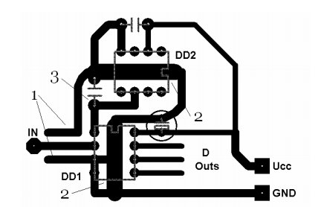
Conductorul intrarii analogice a converotului analogic-digital a fost amplasat într-o cămaşă din conductor de împămîntare.
Porţiunile de conductori care trec sub microscheme au fost îngroşate aceasta va apăra intrarea analogică a CAD-ului de semnale parazitare, de pe liniile digitale amplasate pe partea opusă a microschemei
Conductorul de alimentare a CAD-ului a fost înconjurat de conductoare de împămîntare.
Ecranarea descrisă mai sus nu întotdeauna este obligatorie, este necesar de inţeles în ce condiţii va funcţiona schema proiectată. Ecranarea de volum se presupune în condiţii electromagnetice grele.
Аналоговый входной проводник аналого-цифрового преобразователя был помещен в рубашку из проводника заземления.
Части проводников, проходящих под микросхемами, были утолщенны, что защитит аналоговый вход ЦАПа от паразитных сигналов от цифровых линии, размешенных на противоположной стороне
Линии питания ЦАП был окруженны заземляющим проводником.
Описанное выше экранирование не всегда обязательно, необходимо понять,в каких условиях будет работать спроектированная схема. Объемное экранирование предполагается для плат, работающих в тяжелых электромагнетических условиях.

Slide 10
Regula Nr. 1 - Lățimea conductorului
Greșeală - foarte des dezvoltatorii începători folosesc lățimea implicită a conductoarelor din sistemul CAD pe care îl utilizează. Anterior, sa utilizat EasyEDA și acolo lățimea de bază este de 6 mils, adică aproximativ 0,15 mm. Această lățime a conductoarelor este utilizată aproape peste tot și acest lucru este rău, deoarece duce la o serie de probleme.
Problema № 1 - cădere de tensiune. Ne amintim cu toții legea lui Ohm din care rezultă că cu cât aria secțiunii transversale a conductorului este mai mică, cu atât rezistența este mai mare. Cu cât rezistența conductorului este mai mare, cu atât va crește mai multă tensiune. Problema № 2 - încălzirea conductorului. Este determinată de aceeași lege a lui Ohm, puterea eliberată pe conductor este proporțională cu rezistența sa, adică, cu cât este mai mare rezistența, cu atât mai multă căldură va fi eliberată pe conductor. Conductorul de 0,15 mm la curentul de 5-10A se va evapora cu ușurință.
Problema № 3 - inductanță parazită. Acest moment nu este unul de bază, dar trebuie să știți despre el. Cu cât secțiunea transversală a conductorului este mai mică, cu atât este mai mare inductanța acestuia. Adică, orice conductor nu este de fapt doar o „bucată de cupru”, este o componentă compozită a rezistenței active, a inductanței și a capacității parazitare. Dacă acești parametri sunt prea mari, atunci încep să afecteze negativ funcționarea circuitului. Cel mai adesea apar la frecvențe peste 10 MHz, de exemplu, atunci când lucrează cu SPI (Serial Peripheral Interface).
Problema № 4 - rezistență mecanică redusă. Cred că nu este necesar de explicat că liniile de 2 mm lățime sunt fixate mai bine de baza textolitei decât liniile de 0,15 mm.
Soluția este să folosiți cea mai mare lățime posibilă a firului. Dacă conductorul poate fi rulat cu o lățime de 0,6 mm, este mai bine decât să îl rulați cu o lățime de 0,15 mm.

Slide 11
Ошибка — очень часто начинающие разработчики используют ту ширину проводников (дорожек), которая стоит по умолчанию в используемой САПР. В упомянутой ранее статье, автор использовал EasyEDA и там базовое значение ширины стоит 6 mils, то есть около 0.15 мм. Данная ширина проводников использована практически везде и это плохо, ибо ведет к ряду проблем.
Проблема №1 — падение напряжения. Все мы помни закон Ома из которого следует, что чем меньше площадь сечения проводника, тем больше его сопротивление. Чем больше сопротивление проводника, тем больше на нем упадет напряжение.
Проблема №2 — нагрев проводника. Тут все тот же закон Ома, мощность выделяемая на проводнике пропорциональна его сопротивлению, то есть чем больше сопротивление, тем больше тепла выделится на проводнике. Дорогу 0.15 мм ток в 5-10А легко испарит. Проблема №3 — паразитная индуктивность. Этот момент к базовым вряд ли уже относится, но знать про него надо. Чем меньше сечение проводника, тем больше его индуктивность. То есть любой проводник на самом деле не просто «кусок меди», это составной компонент из активного сопротивления, индуктивности и паразитной емкости. Если эти параметры слишком высоки, то они начинают негативно отражаться на работе схемы. Чаще они проявляются частотах больше 10 МГц, например, при работе с SPI (Serial Peripheral Interface). Проблема №4 — низкая механическая прочность. Думаю не надо объяснять, что дорожка шириной 2 мм более прочно прикреплена к текстолитовой основе, чем дорожка 0.15 мм. Решение — используйте максимально возможную ширину проводников. Если проводник можно провести с шириной 0.6 мм, то это лучше, чем провести его шириной 0.15 мм.

Slide 12
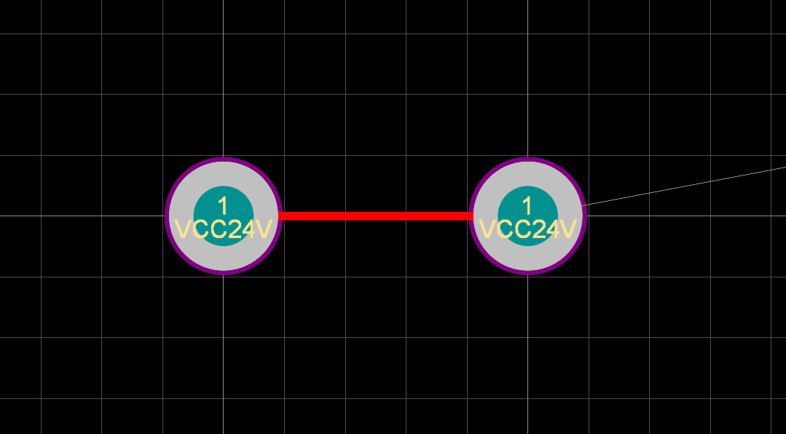
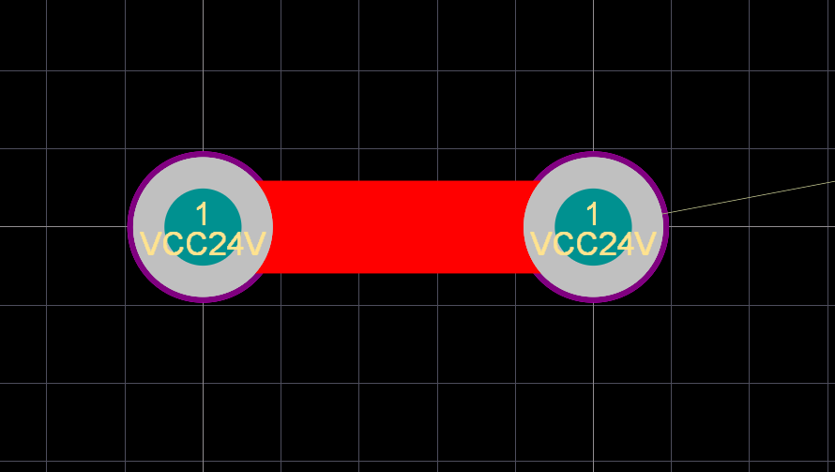
Nu bine
Bine

Slide 13
Regula № 2 - Conectarea la terminale
Prin pini, înțelegem pad-ul unei componente (pad), vias (via) și alte obiecte pe care le conectăm pe placa folosind conductori.
Eroare - există două extreme. Într-una, dezvoltatorul face o greșeală de la regula numărul 1 și conectează pista de 0,15 mm la pinul smd al rezistorului 1206. În celălalt caz, dimpotrivă, folosește un conductor a cărui lățime este egală cu lățimea suprafeței de contact. Ambele opțiuni sunt rele.
Problema № 1 - rezistență mimprimateecanică redusă. Cu mai multe încercări de lipire a unei componente, suprafața sau conductorul se vor desprinde pur și simplu de pe baza textolită a plăcii de circuite.
Problema № 2 - probleme tehnologice cu asamblarea plăcii. Deși acest lucru va deveni o problemă dacă începeți să comandați din nu numai plăci, ci și asamblare. Desigur, o vor asambla pentru dvs., dar procentul rebutului crește.
Soluție - lățimea conductorului conectat la suprafața de contact trebuie să fie de aproximativ 80% din lățimea acestei suprafețe de contact.
Под выводами подразумевается контактная площадка компонента (pad), переходные отверстия (via) и прочие объекты, которые на плате мы соединяем с помощью проводников (дорожек). Ошибка — бывают две крайности. В одной, разработчик совершает ошибку из правила №1 и подключает дорожку 0.15 мм к выводу smd резистора 1206. В другом случае наоборот, использует проводник ширина которого равна ширине контактной площадки. Оба варианта плохие. Проблема №1 — низкая механическая прочность. При нескольких попытках перепайки компонента, площадка или дорожка просто отслоятся от текстолитовой основы печатной платы. Проблема №2 — технологические проблемы с монтажом платы. Хотя это станет проблемой, если вы начнете заказывать е не только платы, но и сборку. Вам конечно соберут, но % брака вырастает. Решение — ширина проводника, подключаемого к контактной площадке, должна составлять примерно 80% от ширины этой площадки.

Slide 14
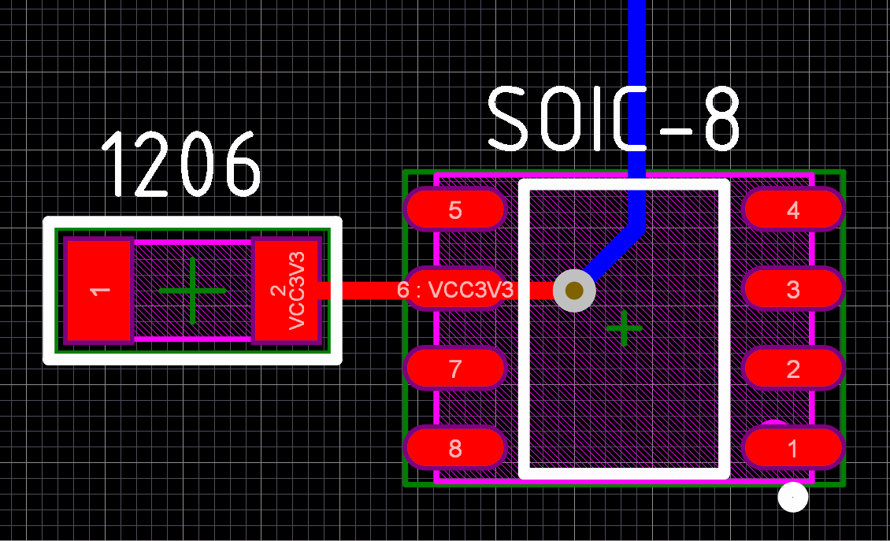
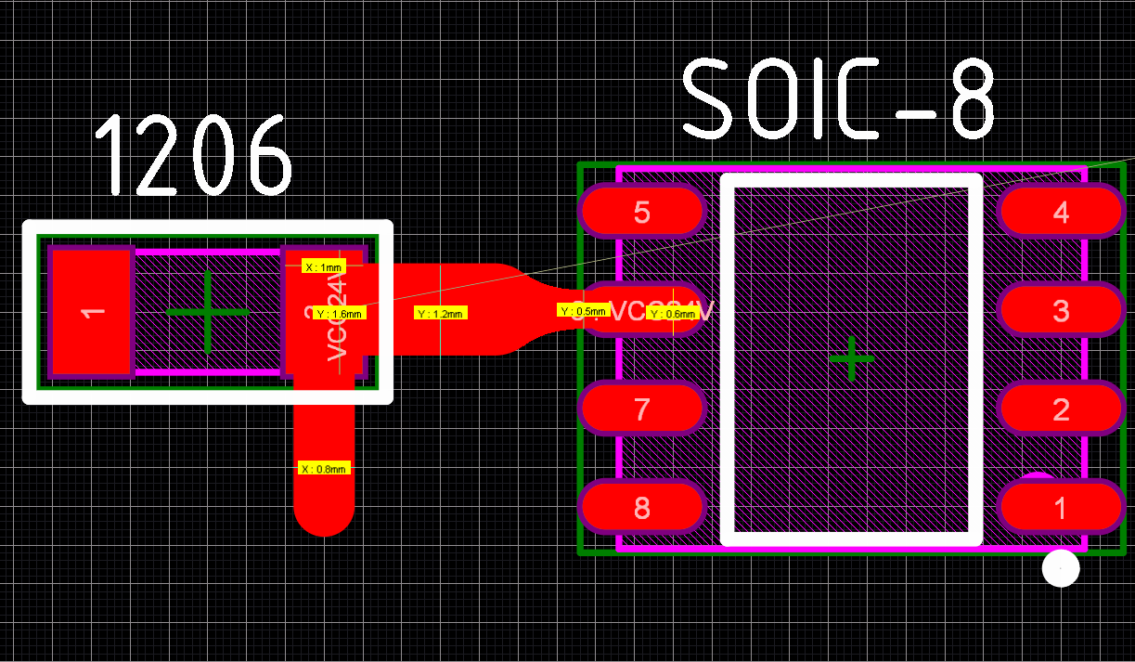
Nu bine
Bine
Dimensiunea suprafeței de contact a condensatorului 1206 în acest caz este de 1,6 x 1 mm. În consecință, pentru a aduce semnalul de jos, se folosește un conductor egal cu 80% din lățimea suprafeței de contact, adică 0,8 mm (80% din 1 mm). Pentru a conecta semnalul din dreapta, se folosește un conductor de 1,2 mm (aproximativ 80% din 1,6 mm). Lățimea suprafeței pentru microcircuitul din pachetul SOIC-8 este de 0,6 mm, deci trebuie să furnizați semnalul utilizând un conductor de aproximativ 0,5 mm.
Ar trebui înțeles că această opțiune este ideală. Probabil că nu vă va plăcea să elaborați treceri de la 1,2 mm la 0,5 mm. Se poate de evitat acest lucru, se ia de obicei lățimea pistei în raport cu pad-ul minim (pad), adică, în acest caz, îl puteți face astfel:

Slide 15
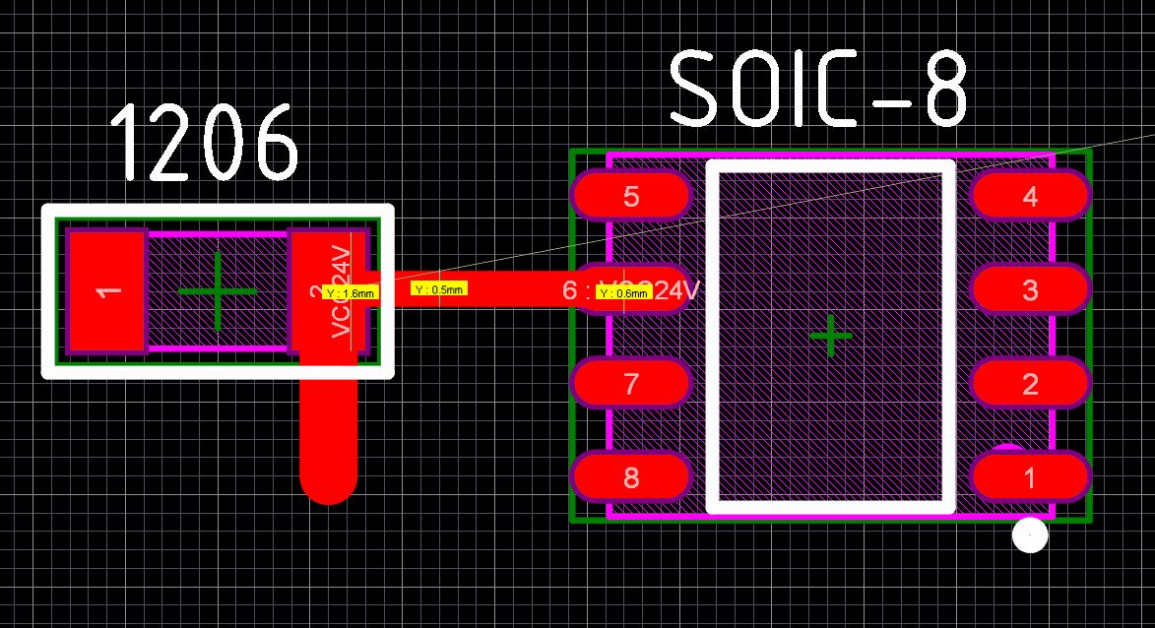
Размер площадки конденсатора 1206 в данном случае составляет 1.6 х 1 мм. Соответственно для подведения сигнала снизу используется дорожка равная 80% от ширины площадки, то есть 0.8 мм (80% от 1 мм). Для подведения сигнала справа используется дорожка толщиной 1.2 мм (примерно 80% от 1.6 мм). Ширина площадки у микросхемы в корпусе SOIC-8 равна 0.6 мм, поэтому подводить нужно сигнал с помощью дорожки около 0.5 мм.
Стоит понимать, что данный вариант является идеальным. Переход из 1.2 мм в 0.5 мм вам наверняка не понравится — лишняя возня. Его можно избежать. Для этого обычно принимают ширину дорожки относительно минимального pad-а (площадки), то есть в данном случае можно сделать вот так:
După cum puteți vedea, sa ales lățimea conductorului în funcție de aria minimă, adică de lățimea suprafeței de contact a microcircuitului din capsula SOIC-8. Această simplificare este acceptabilă, dar ar trebui aplicată cu înțelepciune.
Как видите, было выбрано ширину проводника по минимальной площадке, то есть по площадке вывода микросхемы в корпусе SOIC-8. Такой упрощение допустимо, но его стоит применять с умом.

Slide 16
Regula №3 - Circuite de alimentare
Acum, șă examinăm cazul în care simplificarea aplicării regulei №2 este pur și simplu inacceptabilă, și anume, proiectarea circuitelor de alimentare. Această regulă se bazează pe cele două anterioare și este un caz particular, dar poate cel mai critic.
Eroare – se ignoră regulile №1 și №2 la proiectarea circuitelor de alimentare.
Problema №1 - ieșirea stabilizatorului de tensiune este strict + 3,3V. Porniți dispozitivul și observați că microcircuitul se comportă inadecvat, ADC nu măsoară cu precizie și se oprește periodic. Măsurați tensiunea la picioarele consumatorului (microcircuit) și găsiți doar + 2,6V în loc de + 3,3V.
Problema №2 - convertorul dvs. DC-DC nu se pornește sau la ieșire obținem pulsații mari.
Problema №3 - încercând să găsiți defectul, puneți sonda osciloscopului pe linia + 3,3 V și în loc de o tensiune constantă găsiți o undă și un zgomot teribil acolo.
Soluție - respectăm regulile №1 și №2 strict. Conductorii sunt cât mai largi posibil. Alimentarea ar trebui să ajungă la microcircuit printr-un condensator ceramic, care, dacă este posibil, este plasat cît mai aproape de ieșirea acestui microcircuit.
Теперь рассмотрим случай, когда упрощение в отношение правила №2 просто недопустимо, а именно — проектирование цепей питания. Данной правило опирается на два предыдущих и является частным, но пожалуй самым критичным случаем. Ошибка — пренебрежение правилами №1 и №2 при проектирование цепей питания. Проблема №1 — на выходе вашего стабилизатора напряжения строго +3.3В. Вы включаете устройство и наблюдаете, что микросхема ведет себя неадекватно, АЦП измеряет не точно и периодически выключается. Вы измеряете напряжение на ногах потребителя (микросхемы) и обнаруживаете вместо +3.3В всего лишь +2.6В. Проблема №2 — ваш DC-DC преобразователь не запускается, либо на выходе имеет большие пульсации. Проблема №3 — в попытках найти неисправность, вы ставите щуп осциллографа на линию +3.3В и обнаруживаете там вместо постоянного напряжения какие-то страшные пульсации и помехи. Решение — соблюдаем особо строго правила №1 и №2. Дорожки максимально широкие. Питание должно приходить на микросхему через керамический конденсатор, который по возможности ставят ближе к выводу этой микросхемы.

Slide 17
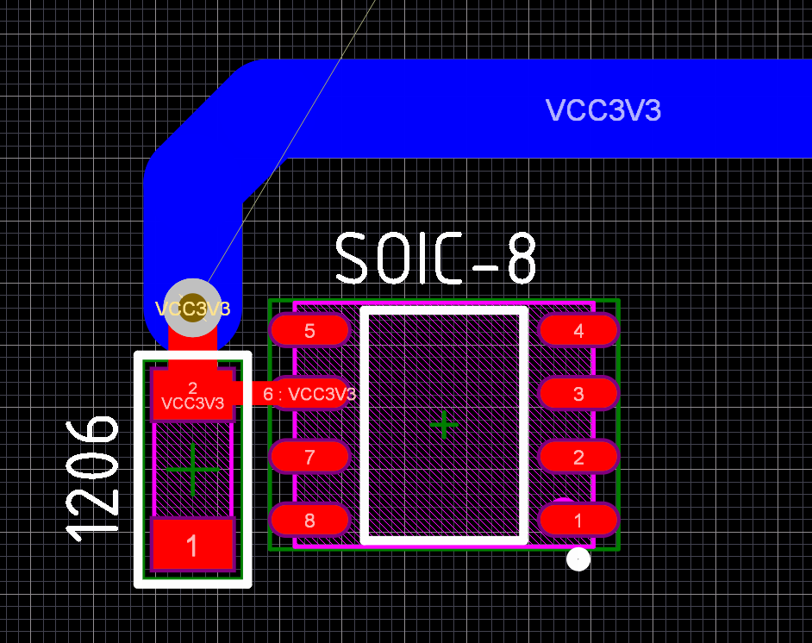
Nu bine
Bine
Cum trebuie de proiectat ca sa fie mai bine
1) Conductorul de alimentare VCC3V3 este trasat nu ocolind condensatorul, ci prin el. Adică mai întâi la condensator și apoi la ieșirea microcircuitului
2) Sa folosit trecerea (via) de mărimea 1,2 / 0,6 mm. Da, conform cerințelor pentru clasa de precizie 4 (standard), se poate folosi trecerea (via) de mărimea 0,7 / 0,3 mm, sa folosit o trecere mai mare. Acest lucru a făcut posibilă reducerea rezistenței și trecerea unui curent mai mare.
3) magistrala de alimentare care vine de la stabilizator nu are acum 0,3 mm, ci 2 mm. Această abordare minimizează căderea de tensiune în circuit și reduce inductanța conductorului.
1) Дорожка питания VCC3V3 теперь подходит не в обход конденсатора, а через него. То есть сначала на конденсатор, а затем уже на вывод микросхемы 2) Переходное отверстие (via) использовал размером 1.2/0.6 мм. Да, согласно требованиям для 4 класса точности (стандартного), можно использовать переходное отверстие размером 0.7/0.3 мм, применил более габаритный переход. Это позволило уменьшить его сопротивление и пропустить больший ток 3) Шина питания, которая приходит от стабилизатора у меня теперь не 0.3 мм, а 2 мм. Такой подход минимизирует падение напряжения в цепи и уменьшит индуктивность проводника

Slide 18
Regula №4 – Împămîntarea
Se poate mult de spus despre impactul calității proiectării conductorului de împămîntare (GND), dar totul se rezumă la un punct simplu: stabilitatea și performanța dispozitivului depinde în cea mai mare măsură de proiectarea conductorului de împămîntare. Această problemă este foarte voluminoasă și necesită un studiu aprofundat, așa că ne vom rezuma la cele mai de bază recomandări.
Eroare - rutarea circuitului GND (masă) cu un conductor obișnuit și cu lățimea minimă. Este o combinație inadecvată.
Problema №1 - instabilitatea dispozitivului și interferențe puternice în circuite, în special în circuitele de alimentare.
Problema №2 - încălzirea și adesea ruperea conductorilor subțiri la trecerea unui curent mare
Soluția este de a utiliza un poligon pentru trasarea rețelei GND și, în mod ideal, un strat separat care este complet rezervat pentru conductorul de împămîntare, cum ar fi stratul inferior.
О влияние качества проектирование земляной шины (GND) можно говорить вечно, но любой разговор сводится к простой сути: стабильно и работоспособность устройства в наибольшей степени зависит именно от проектирование земли. Данная проблема очень объемная и требует глубокого изучения, поэтому будут даны самые базовые рекомендации. Ошибка — трассировка цепи GND (земли) обычным проводником, да еще и минимальной ширины. Неподходящее сочетание. Проблема №1 — нестабильность работы устройства и сильные помехи в цепях, особенно в цепях питания. Проблема №2 — нагрев и часто обрыв тонкого проводника, т.к. в нем действует большой ток. полигон Решение — использовать для разводки цепи GND, а в идеале отдельный слой, который полностью выделен для данной цепи, например, нижний слой.

Slide 19
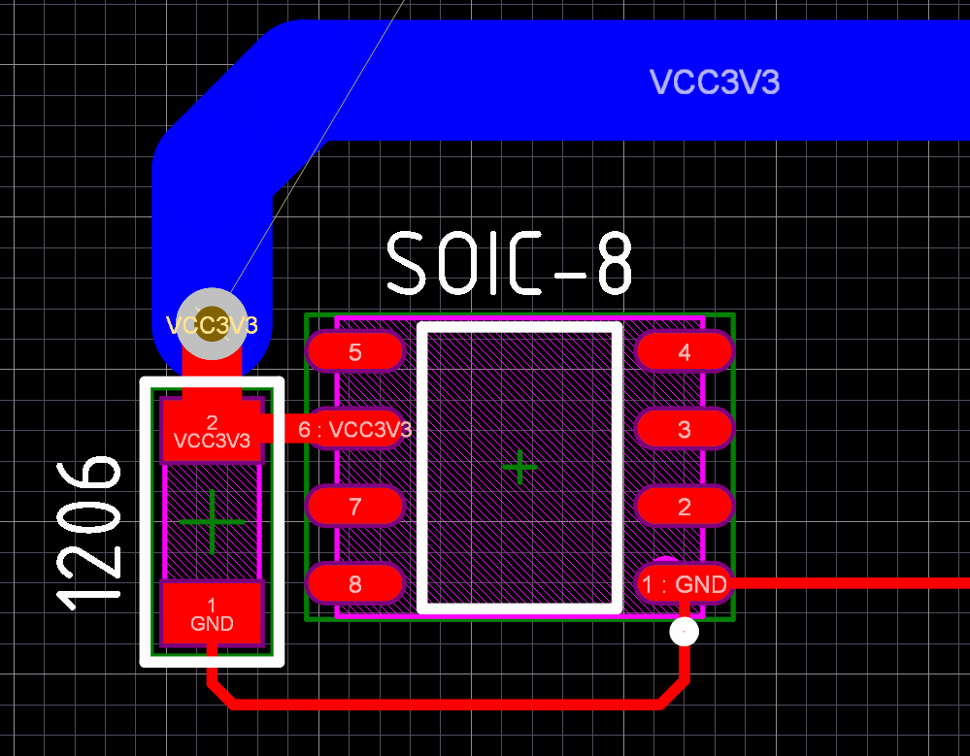
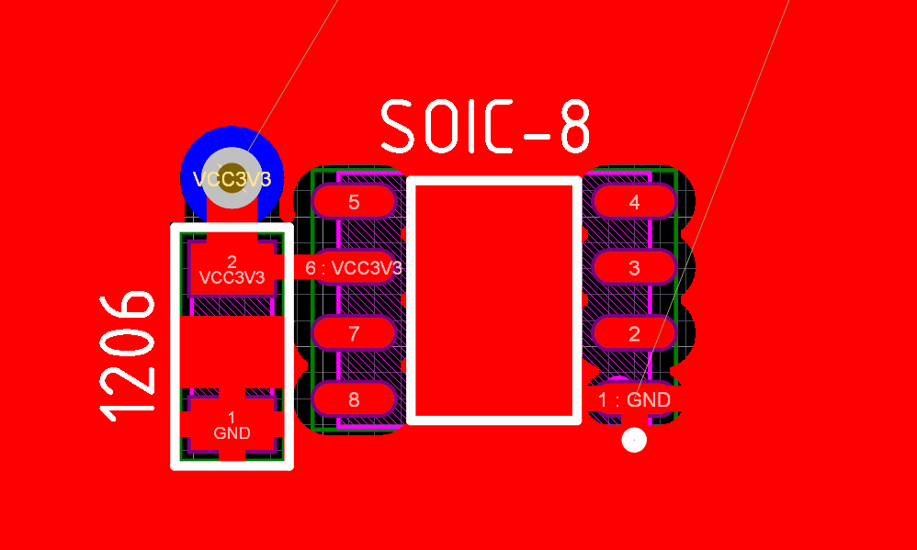
Nu bine
Bine
În locul firului obișnuit, s-a aplicat o umplutură solidă de poligon. Această soluție a oferit o secțiune transversală imensă, deoarece un poligon este doar un conductor de suprafață mare. Dar uneori această soluție are un dezavantaj, de exemplu, atunci când densitatea de montare este mare și alți conductori rup acest poligon solid, aici circuitele LED1..3 rup cea mai scurtă cale dintre ieșirea microcircuitului și condensatorul (GND):
вместо обычного проводника было применено заливка сплошным полигоном. Такое решение обеспечило огромную площадь сечения, ведь полигон это просто очень большой проводник. Только иногда такое решение имеет недостаток, например, когда плотность монтажа высокая и другие проводники разрывают сплошной полигон, как тут цепи LED1..3 разрывают кратчайший путь между выводом микросхемы и конденсатора (GND):

Slide 20
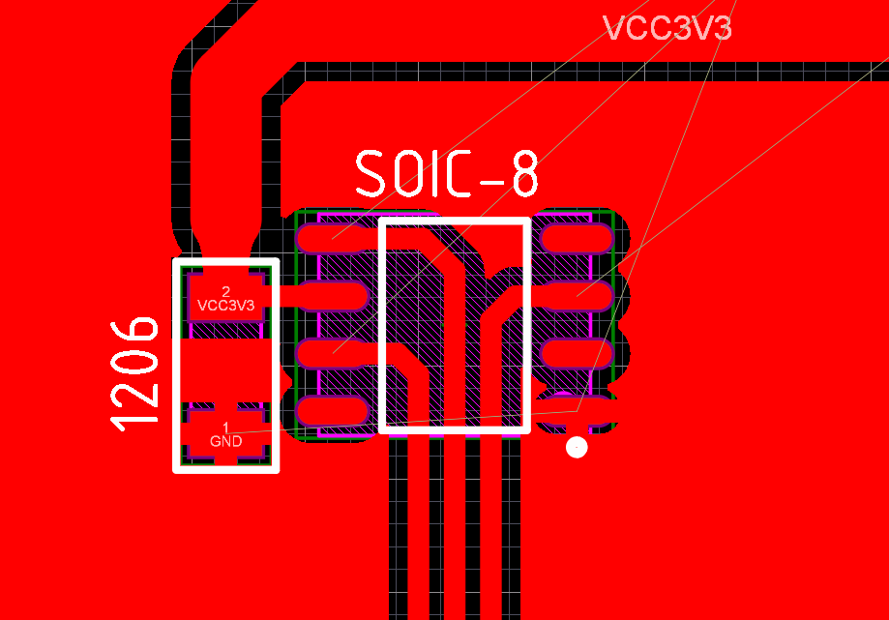
Aici ne va ajuta stratul GND separat menționat anterior. Într-o placă cu două straturi, selectați în mod ideal stratul inferior pentru aceasta și într-o placă multistrat - unul dintre straturile interioare:
Тут нам поможет, упомянутый ранее, отдельный слой GND. В двухслойной плате в идеале под него выделить нижний слой, а в многослойной плате — один из внутренних слоев:

Slide 21
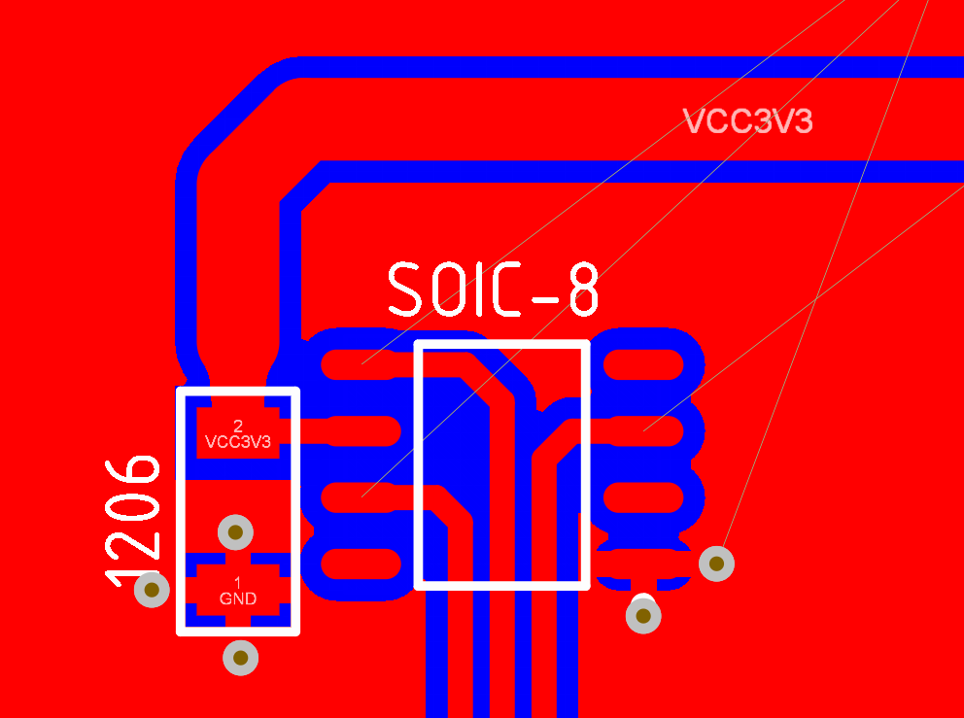
Таким образом мы восстановили кратчайший путь для тока по цепи GND, а помог в данном случае нижний слой (синий цвет), который из себя полностью представляет земляной полигон. Переходные отверстия (via) около контактных площадок обеспечили для них максимально короткое соединение с нижним слоем земли. Конечно это идеальный случай и иногда не получится его реализовать без удорожания платы, поэтому тут решение за вами. Порой «супер» надежность и не нужна, тут важно найти для своей задачи золотую середину между стоимостью и качеством.
Astfel, am restabilit calea cea mai scurtă pentru curent prin conductorul GND și, în acest caz, se utilizează stratul inferior (culoarea albastră), care este complet un poligon de sol. Găurile de trecere Via-urile (via) din apropierea suprafețelor de contact le-au asigurat cea mai scurtă conexiune posibilă cu stratul inferior al pământului.
Desigur, acesta este un caz ideal și, uneori, nu va fi posibil să îl implementați fără a crește costul platei, deci decizia vă aparține. Uneori nu este necesară fiabilitatea „super”, aici este important să găsiți un compromis între cost și calitate.

Slide 22
Regula №5 - Lățimea decalajului
Valoarea minimă a decalajului dintre conductorii de cupru pe o placă cu circuite imprimate, suntem dictate de cerințele tehnologice. Pentru clasa a IV-a (standard) valoarea este de 0,15 / 0,15 mm sau 6/6 mils. Lățimea maximă este limitată doar de imaginația, dimensiunile plăcii și bunul simț.
Eroare - decalajul nu este suficient de mare, de obicei rămâne valoarea implicită de aproximativ 0,15 mm.
Problema №1 - scurtcircuitare electrică. Un scurtcircuit apare atunci când 2 conductori cu potențiale diferite sunt închise, de exemplu, cu un obiect metalic și curentul crește brusc. Din păcate, nu există materiale dielectrice ideale și, la un moment dat, orice material începe să conducă curentul. Un exemplu în acest sens îl reprezintă izolatorii de pe liniile electrice, uneori le străpunge. Acest fenomen apare atunci când se depășește tensiunea de scurtcircuitare critică. Din același motiv, sticlotecstolitul, care stă la baza majorității plăcilor de circuite imprimate, la un moment dat poate începe să permită trecerea curentul.
Soluția este creșterea distanței dintre conductori. Tensiunea de scuirtcircuitare depinde de tipul de material și de grosimea / lățimea izolatorului. În cazul plăcilor cu circuite imprimate, distanța (decalajul) dintre conductori este tocmai parametrul care afectează valoarea critică a tensiunii de scurtcircuitare. Cu cât este mai mare distanța dintre conductori, cu atât este necesară mai multă tensiune pentru a o străpunge.
Defectarea fibrelor de sticlă nu este întotdeauna cea mai mare problemă. Aerul care înconjoară placa este, de asemenea, un dielectric, dar în anumite condiții devine conductor, amintiți-vă o furtună. Descărcarea în aer este o mare problemă în electronică, mai ales având în vedere că aerul poate fi uscat sau poate avea o umiditate de 90-100%, de exemplu, la tropice sau la nord.
Минимальное значение зазора между медными проводниками на печатной плате, нам диктуют технологические требования. Для 4-го (стандартного) класса значение составляет 0.15/0.15 мм или 6/6 mils. Максимальная ширина ограничена лишь вашей фантазией, габаритами платы и здравым смыслом. Ошибка — зазор недостаточно большой, обычно оставляют значение по умолчанию около 0.15 мм. Проблема №1 — электрический пробой. Короткое замыкание возникает, когда 2 проводника с разным потенциалом замыкают, например, металлическим предметом и ток резко возрастает. К сожалению идеальных диэлектрических материалов не бывает и в какой-то момент любой материал начинает проводить ток. Пример тому — изоляторы на ЛЭП, иногда и их пробивает. Данное явление происходит, когда превышено значение критического напряжения пробоя. По этой же причине и стеклотекстолит, являющийся основной большинства печатных плат, в какой-то момент может начать пропускать ток. Решение — увеличение расстояния между проводниками. Напряжение пробоя зависит от типа материала и от толщины/ширины изолятора. В случае печатных плат — расстояние (зазор) между проводниками как раз является тем параметром, который влияет на критического значение напряжения пробоя. Чем больше расстояние между проводниками, тем большее напряжение необходимо чтобы пробить его. Так же хочется сказать, что пробой по стеклотекстолиту не всегда самая актуальная проблема. Воздух, который окружает плату, тоже является диэлектриком, но при определенных условиях становится проводником, вспомните грозу. Воздушный электрический пробой большая проблема в электронике, особенно если учитывать, что воздух может быть сухой, а может и иметь влажность 90-100%, например, в тропиках или на Севере.

Slide 23
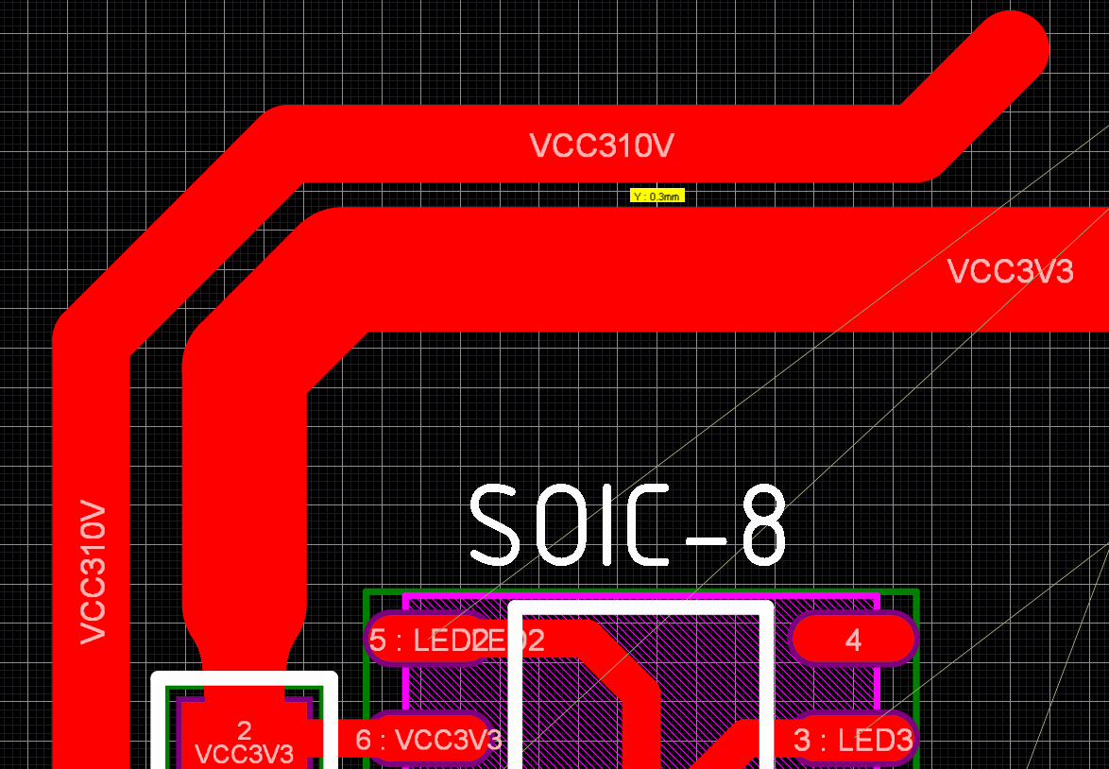
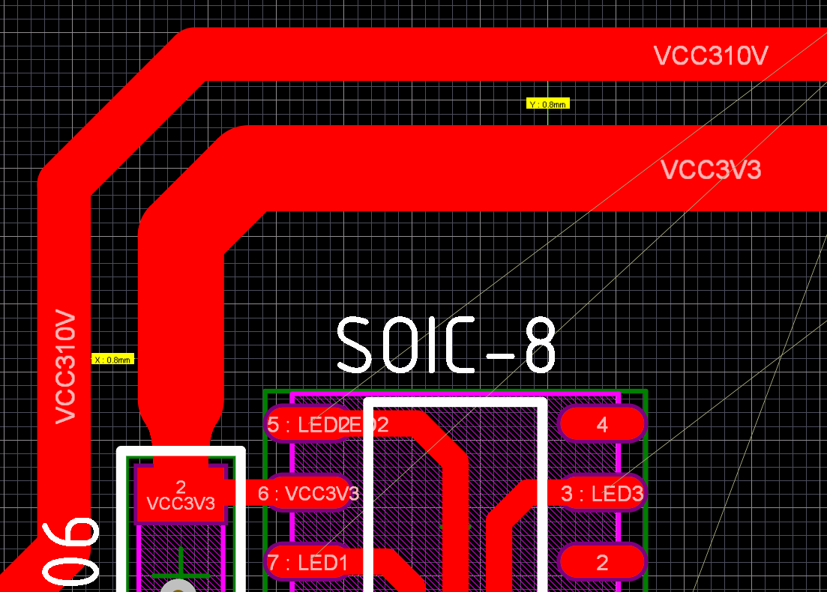
Exemplu În acest exemplu există 3 conductoare: tensiune de rețea rectificată + 310V, linie de joasă tensiune pentru microcontroler + 3,3V și magistrală de masă (GND).
В данном примере есть 3 проводника: выпрямленное сетевое напряжение +310В, низковольтная линия питания для микроконтроллера +3.3В и шина земли (GND).
Nu bine
Bine
De ce 0,3 mm este rău și 0,8 mm este deja bun:
1) Pentru aerul uscat este de 2 kV / mm. Această valoare este tipică doar pentru aerul uscat, care se găsește rar în condiții reale. Și aici cifrele sunt mult mai modeste, de exemplu, la 100% umiditate, tensiunea de scurtcircuitare a aerului este de doar 250 V / mm! Și valoarea tensiunii de scurtcircuitare este afectată și de praful din aer și pe placă, precum și de presiunea atmosferică (curba și legea lui Paschen).
Почему 0.3 мм плохо, а 0.8 мм уже хорошо : 1) Для сухого воздуха составляет 2 кВ/мм. Данное значение характерно лишь для сухого воздуха, который встретить в реальных условиях удается редко. И тут цифры уже куда скромнее, например, при влажности 100% напряжение пробоя воздуха составляет всего 250 В/мм! А еще на значение напряжения пробоя влияет запыленность воздуха и платы, а так же атмосферное давление (кривая и закон Пашена).

Slide 24
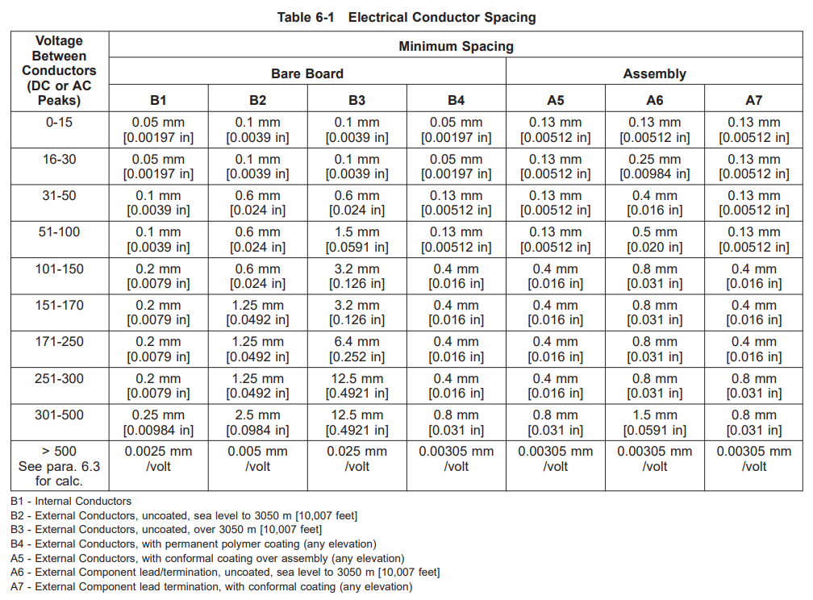
2) Standard IPC-2221. Ne interesează tabelul 6-1, care arată astfel:
Стандарт IPC-2221. Интересует нас таблица 6-1, которая выглядит вот так:

Slide 25
După cum puteți vedea în tabel pentru un număr mare de valori, chiar și pentru cazul nostru particular, 301-500V, vom vedea o valoare de 0,25 mm pentru conductoarele închise pe straturile interioare, adică în condiții „ideale” fără accesul prafului, murdăriei și umidității. Dacă dispozitivul va funcționa în condiții grele și conductorul se află pe straturile exterioare (toți conductorii în cazul unei plăci cu 2 straturi) la o altitudine de până la 3000 de metri, atunci spațiul minim este deja de 2,5 mm, adică de 10 ori mai mult. Dacă acționăm dispozitivul la o înălțime mai mare, atunci spațiul este deja necesar la 12,5 mm! Merită de menționat - un spațiu atât de mare este necesar dacă placa noastră nu este acoperită cu compuși de protecție, de exemplu, lac. De îndată ce apare un strat protector, vedem valori mai adecvate: 0,8 și 1,5 mm.
Prin urmare, un exemplu „bun”, pe lângă furnizarea unui spațiu de 0,8 mm, este de asemenea necesar să acoperiți placa cu un compus protector, de exemplu, lac după ce instalarea dispozitivului este finalizată, a fost spălată și uscată. În caz contrar, este necesar să măriți distanțele!
Как видите в таблице для большое количество значений даже для нашего конкретного случая 301-500В. Если посмотрим, то увидим значение 0.25 мм для закрытых проводников на внутренних слоях, то есть в «идеальных» условиях без доступа пыли, грязи и влаги. Если устройство будет работать где-то в горах и проводник находится на внешних слоях (все проводники в случае 2-х слойной платы) на высоте до 3000 метров, то там минимальный зазор уже 2,5 мм, то есть в 10 раза больше. Если же мы эксплуатируем устройство на большей высоте, то зазор необходим уже в 12.5 мм! Стоит сделать замечание — такой большой зазор требуется если наша плата не покрыта защитными составами, например, лаком или компаундом. Как только появляется защитное покрытие, то мы видим уже более адекватные значения: 0.8 и 1.5 мм. Поэтому в «хорошем» примере по мимо обеспечения зазора 0.8 мм, необходимо так же покрыть плату защитных составом, например, лаком после завершения монтажа устройства, его отмывки и сушки. В противном случае необходимо увеличить зазор!

Slide 26
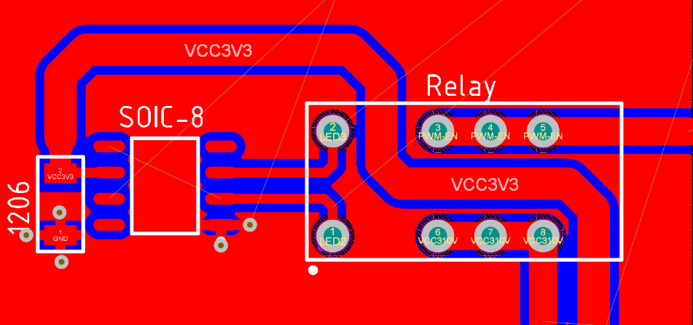
Regula №6 - Decalaj galvanic
Eroare - echivalând decalajul dielectric cu cel galvanic. De fapt, sunt foarte asemănătoare, dar cerințele devin mai stricte când vine vorba de izolarea galvanică. Un caz special este decuplarea circuitului de comandă și a circuitului de putere utilizând un releu sau un optocuplator, atunci când spațiul dintre părțile decuplate este de asemenea selectat 0,8 sau 1,5 mm.
Problema №1 - defectarea izolației, defectarea sistemului de control și a altor echipamente scumpe.
Soluția este creșterea pragului de scurtcircuitare electrică. Tensiunile tipice sunt de 1,5 kV, 2,5 kV și 4 kV. Dacă dispozitivul dvs. funcționează cu tensiune de rețea, și nu interacționează direct cu omul, atunci va fi suficientă o tensiune de izolare de 1,5 kV. Dacă interacțiunea umană cu dispozitivul se presupune, de exemplu, prin butoane și alte comenzi, atunci se recomandă să utilizați izolație cu o tensiune de 2,5 kV sau mai mult.
Ошибка — приравнивание диэлектрического зазора к гальваническому. По сути они очень похожи, но по требованиям все строже, когда дело доходит до гальванической развязки. Ярким случаем является развязка схемы управления и силовой части с помощью реле или оптрона, когда зазор между развязанными сторонами выбирается так же 0.8 или 1,5 мм. Проблема №1 — пробой изоляции, выход из строя системы управления и прочего дорогого оборудования. Решение — увеличение порога электрического пробоя. Стандартными значениями обычно являются напряжения 1,5 кВ, 2,5 кВ и 4 кВ. Если ваше устройство работает с сетевым напряжением, но человек напрямую с ним не взаимодействует, то напряжение развязки в 1,5 кВ будет достаточным. Если предполагается взаимодействие человека с устройством, например, через кнопки и прочие органы управления, то рекомендую применить изоляцию с напряжением 2,5 кВ и более.
Nu bine

Slide 27
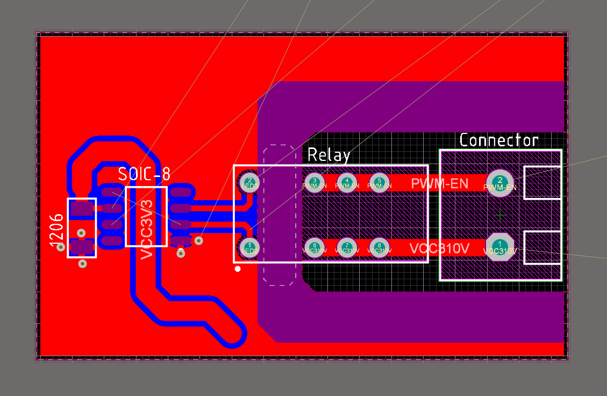
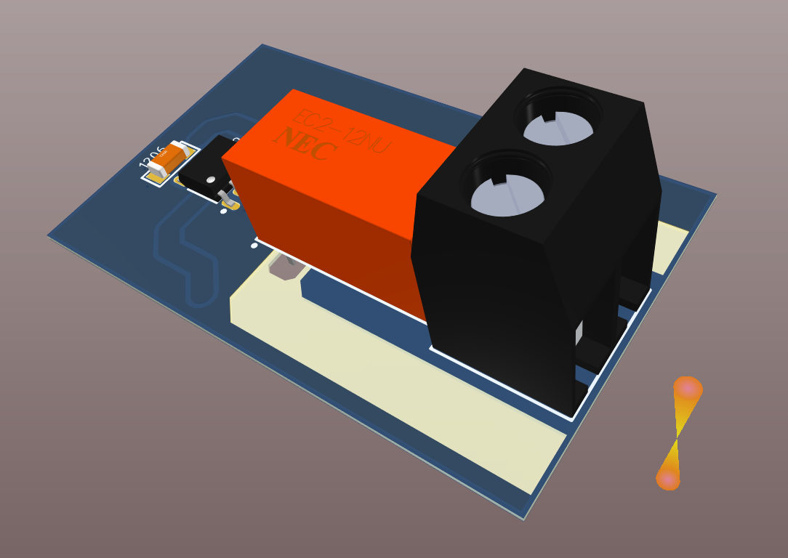
Distanțele pe suprafața plachetei pot fi făcute până la 1,5 mm. Faptul este că, chiar dacă se face spațiu de 2 mm, nu va fi suficient pentru a asigura izolația. Punctul „cel mai slab” este distanța dintre bornele de comandă ale releului (1-2) și bornele de alimentare (3-8). De asemenea, trebuie avut în vedere faptul că o defecțiune poate fi nu numai între conductorii de pe același strat, ci și pe straturi diferite – a sticloticstolitului.
Что плохого спросите вы, ведь зазоры на плате есть, их можно сделать и 1,5 мм. Дело в том, что даже если сделать зазор 2 мм, то этого будет недостаточным для обеспечения изоляции. Самым «слабым» местом должно быть расстояние между выводами управления реле (1-2) и выводами силовыми (3-8). Так же надо учитывать, что пробой может быть не только между проводниками на одном слое, но и на разных — насквозь плату через стеклотекстолит.
Bine

Slide 28
Ce s-a făcut pentru a îmbunătăți situația:
a) Există o divizare clară între părțile de joasă tensiune și de înaltă tensiune. Acum, conductorul + 3,3 V nu trece în regiunea de înaltă tensiune de + 310 V, împămîntarea GND nu depășește granița de joasă tensiune și, prin urmare, nu va avealoc scurtcircuitarea. De asemenea, nu trebuie amplasat nimic în zona / marginea izolației galvanice.
b) Zona izolatoare este eliberată de masca de lipit. Masca este, de asemenea, un punct slab și, în funcție de calitate, va avea loc străpungerea mai rapid ca la sticlotecstolit. Acest lucru nu este necesar în cazul general, dar dacă oamenii interacționează cu dispozitivul, atunci este recomand ferm.
c) punct slab - distanța dintre pinii de control de putere ale releului. Peste tot sa făcut o zonă izolatoare de 4 mm, dar aici doar 2,5 mm. Sa eliminat masca și conductorii, iar singurul lucru prin care se poate produce o scurtcircuitare pe placă este sticloticstolitu. Prin urmare, îl scoatem și pe el, sa făcut un decupaj sub releu de 2,5 mm lățime și sa eliminat textolitul între terminale. Această operație este, de asemenea, opțională, dar crește semnificativ fiabilitatea și siguranța dispozitivului dvs.
а) Появилась четкая граница между низковольтной и высоковольтной частью. Теперь проводник +3.3В не проходит в высоковольтной области +310В, полигон GND не выходит за границу низковольтной часть, соответственно и пробоя не будет. Так же в зоне/границе гальванической развязки не должно быть вообще ничего. б) Изолирующая зона освобождена от паяльной маски. Маска — тоже слабое место и в зависимости от качества ее пробьет раньше, чем стеклотекстолит. Это делать не обязательно в общем случае, но если с устройством взаимодействуют люди, то настоятельно рекомендую. в)слабое место — расстояние между управляющими и силовыми выводами реле. Везде было сделано изолирующая зона в 4 мм, а тут только 2.5 мм. От маски мы очистили, от проводников тоже и единственное через что может произойти пробой по плате — стеклотекстолит. Поэтому убираем и его, было сделано вырез под реле шириной 2.5 мм и убрал весть текстолит между выводами. Данная операция тоже не обязательна, но существенно повышает надежность и безопасность вашего устройства.

Slide 29
Regula № 7 – Vias (găurile de trecere)
Eroare - pe un PCB cu 2 straturi, pentru a conecta 2 suprafețe, se folosesc 3..4 ... sau chiar 5 vias-uri.
Problema № 1 - există prea multe treceri pe placă și acest lucru limitează spațiul pentru conductori, ceea ce duce la alungirea circuitelor și, prin urmare, la o creștere a rezistenței acestora. Reduce imunitatea circuitelor și a semnalelor la interferențe.
Soluția este de a utiliza numărul minim de via-uri: dacă trebuie să conectați 2 pini pe diferite straturi, atunci nu utilizați mai mult de 1 via. Dacă 2 pini sunt pe același strat și nu îi puteți conecta direct, atunci utilizați maximum 2 via-uri. Dacă aveți nevoie de mai multe tranziții pentru a vă conecta, atunci faceți ceva greșit – retrasați secțiunea plăcii care a dus la problemă.
Ошибка — очень часто наблюдаю картину, когда на 2-х слойной печатной плате для того, чтобы соединить 2 контактные площадки, использую 3..4… или даже 5 переходных отверстий. Проблема №1 — переходных отверстий (via) становится слишком много на плате и это ограничивает место под проводники, что приводит к удлинению цепей, а следовательно и к увеличению их сопротивления. Уменьшает устойчивость цепей и сигналов к помехам. Решение — используйте минимальное количество переходных отверстий: если вам нужно соединить 2 контакта на разных слоях, то не используйте более 1-го переходного отверстия. Если 2 контакта находятся на одном слое и вы не можете соединить их напрямую, то используйте максимум 2 переходных отверстия. Если вам нужно больше переходов для соединения, то что-то вы делаете не так —переразводите участок платы, который привел к проблеме.

Slide 30
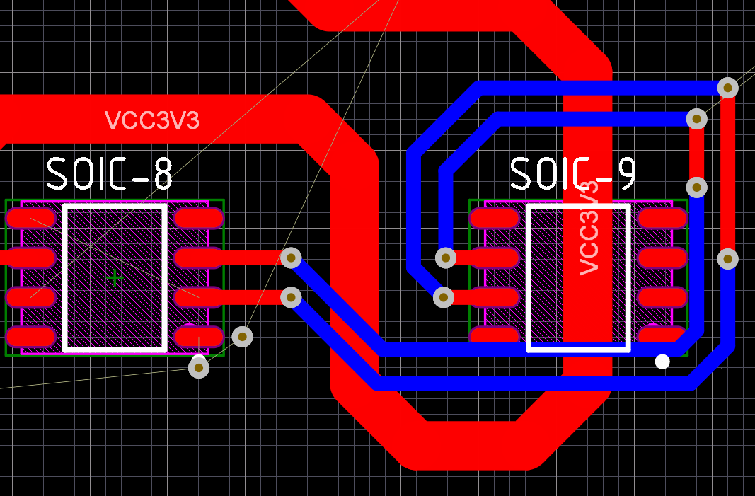
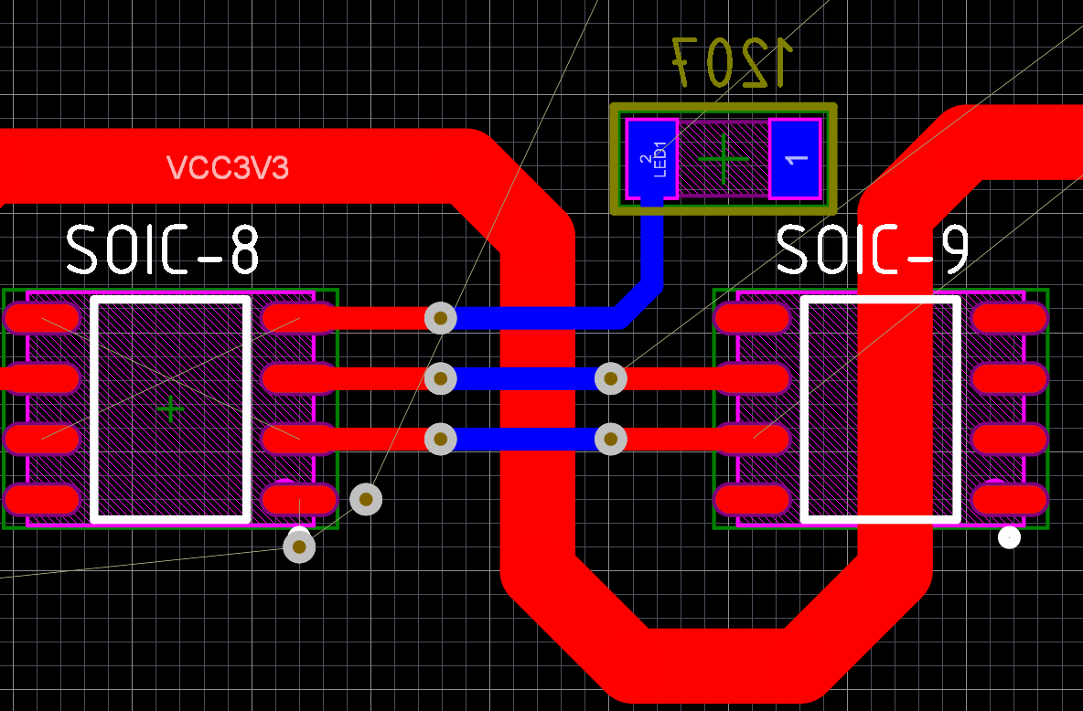
Nu bine
Bine
Numărul minim de via-uri (via) utilizat pentru conexiune oferă mai mult spațiu liber pentru alți conductori și asigură capacități parazitare minimale a conductorului.
Для соединения использовано минимальное количество переходных отверстий (via), что дает больше свободного места для других проводников и обеспечивает минимальные паразитные параметры проводника.

Slide 31
Câteva sfaturi generale
Nu utilizați autorouterele! În forma lor „brută” neconfigurată, dau un rezultat teribil. Pentru ca autorouterul să funcționeze bine, trebuie de selectat anumite reguli care să-i spună că conductoarele nu sunt de 0,15, ci de 1 mm și așa mai departe. Pentru un rezultat adecvat, chiar și pe plachete simple, trebuie să prescrieți o mulțime dintre aceste reguli. Altium Designer are o secțiune întreagă dedicată acestora. Dacă sunteți un amator și nu aveți sarcina de a vă proiecta propria placă de bază pentru un laptop, atunci trasați placa manual - va ieși mai repede și calitatea va fi la maxim
Nu fi leneviți să refaceți placheta. Se întâmplă adesea să fi făcut o plată la 90%, dar apoi totul a devenit strâns și începi să încalci „regulile”. Derulați înapoi, uneori trebuie să vă întoarceți la început, faceți lucru eficient și la etapa de depanare a dispozitivului veți economisi mult timp și nervi
Înainte de a începe să vă proiectați placa, consultați câteva proiecte open source. Principalul lucru este să nu copiați de acolo greșelile evidente ale altor persoane.
Dacă aveți cunoscuți electroniști, chiar dacă sunt amatori - dați-le placa la un control. O privire nouă asupra proiectului dvs. va evita o mulțime de greșeli
Несколько общих советов
Не используйте автотрассировщики! В «сыром» не настроенном виде они выдают ужасный результат. Для того, чтобы автотрассировщик работал хорошо, ему необходимо прописать определённые правила, которые скажут ему, что дороги надо не 0.15, а 1 мм и так далее. Для адекватного результат даже на простых платах приходится прописывать сотню, а то и две, этих самих правил. В Altium Designer под них выделен целый раздел, например. Если вы любитель и у вас не стоит задачи спроектировать свою плату для ноутбука, то разводите плату руками — выйдет быстрее и качество будет на высоте
Не ленитесь переделывать плату. Часто бывает, что вы сделали плату на 90%, но дальше все стало туго и вы начинаете нарушать «правила». Откатитесь назад, иногда приходится откатываться в самое начало, сделайте работу качественно и на этапе отладки устройства вы сэкономите очень много времени и нервов
Перед тем как начать проектировать плату, посмотрите несколько open source проектов. Главное не копируйте оттуда чужие очевидные ошибки
Если у вас есть знакомые разработчики электроники, пускай тоже любители — дайте им на проверку. Свежий взгляд на ваш проект позволит избежать очень много ошибок

Slide 32
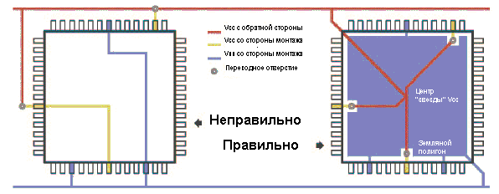
Trasarea PCB și compatibilitate electromagnetica pentru MB90 Series Microcontrolere
Разводка печатной платы и электромагнитная совместимость для микроконтроллерах серии MB90
1. Dispoziții generale
Pentru a preveni problemele electrostatice și de zgomot, trebuie respectate anumite reguli la trasarea plăcii cu circuite imprimate. Cel mai critic punct este ieșirea C, deoarece este conectat la sursa de alimentare încorporată de 3,3 volți a nucleului MC. Prin urmare, condensatorul filtrului trebuie să fie amplasat cât mai aproape de terminal.
De asemenea, ar trebui să acordați o atenție deosebită cablurilor de alimentare și de împământare. Alimentarea este trasată în formă de „stea”. Vă recomandăm să trasați stratul de pământ pe partea de montare direct sub corpul MC. Liniile Vcc și Vss trebuie să aibă un singur punct de conectare la restul circuitului pentru a evita interferențele de pe MC și de pe MC. Condensatoarele de filtrare (DeCaps) ar trebui să fie amplasate cât mai aproape posibil de bornele respective. Dacă sunt prea îndepărtați, încetează să-și mai îndeplinească funcția.
Când se utilizează cristale de cuarț, acestea trebuie poziționate cât mai aproape posibil de bornele Xn (A).
Dacă este posibil, condensatorii de filtrare ar trebui să fie amplasați pe partea laterală a montajului MC.
2 Trasarea alimentării
Conductoarele Vcc și Vss trebuie să fie conectate nu în lanț, ci într-o stea. Pentru Vss, se recomandă utilizarea unui poligon de împămîntare sub capsula MC conectat într-un punct dat cu restul circuitului.
Mai jos sunt două exemple de cabluri de alimentare bune și rele.
1 Общие положения
Для предотвращения проблем с электростатикой и шумами необходимо соблюдать определённые правила при разводке печатной платы. Наиболее критичной точкой является вывод С, т.к. он соединён с встроенным 3,3-вольтовым источником питания ядра МК. Поэтому фильтрующий конденсатор следует располагать как можно ближе к выводу.
Также следует внимательно отнестись к разводке цепей питания и земли. Питание разводится «звездой». Мы рекомендуем располагать слой земли со стороны монтажа прямо под корпусом МК. Линии Vcc и Vss должны иметь только одну точку соединения с остальной схемой во избежание помех на МК и со стороны МК. Фильтрующие конденсаторы (DeCaps) должны быть расположены как можно ближе к соответствующим выводам. При слишком большом удалении они перестают выполнять свою функцию.
При использовании кварцевых резонаторов их следует располагать на минимальном расстоянии от выводов Xn(A).
По возможности фильтрующие конденсаторы желательно располагать со стороны монтажа МК.
2 Разводка цепей питания
Шины Vcc и Vss нужно разводить не последовательной цепочкой, а «звездой». Для Vss рекомендуется земляной полигон под корпусом МК соединённый в одной точке с остальной схемой.
Ниже приведены два примера для плохой и хорошей разводки цепей питания.

Slide 33
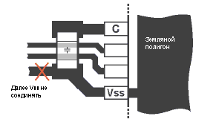
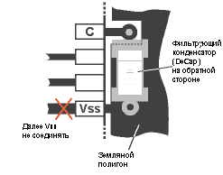
3 Filtrarea ieșirii C
Pentru o placă unilaterală, se recomandă cablarea și dispunerea următoare (Notă: în toate figurile următoare, pistele de pe partea de montare sunt desenate în negru, pe partea din spate - în gri)
3 Фильтрация вывода
Для односторонней платы рекомендуется следующая разводка и компоновка (Примечание: на всех нижеследующих рисунках дорожки со стороны монтажа нарисованы чёрным цветом, с обратной стороны – серым):
Pentru un PCB cu două fețe, se recomandă următoarea cablare și aspect. Rețineți că, chiar dacă condensatorul este situat pe spatele MC, aceasta este cea mai bună soluție.
Для двухсторонней печатной платы рекомендуется следующая разводка и компоновка. Обратите внимание, что, несмотря на то, что конденсатор расположен с обратной стороны МК, такое решение является наилучшим.

Slide 34
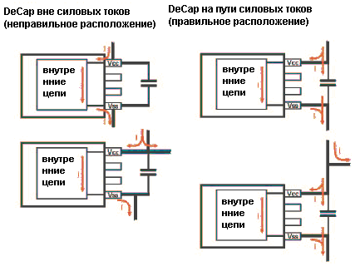
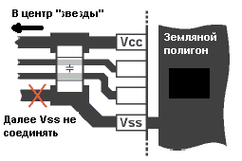
4 Filtrarea conductorului de alimentare
Condensatoarele de filtrare (DeCaps) pentru circuitele de alimentare trebuie să fie amplasate în calea curenților de putere, altfel utilizarea lor nu are sens. Următoarea figură explică această afirmație:
4 Фильтрация цепей питания
Фильтрующие конденсаторы (DeCaps) для цепей питания должны располагаться на пути силовых токов, в противном случае их применение не имеет смысла. Следующий рисунок поясняет данное утверждение:
Pentru un PCB cu o singură față, se recomandă următoarea cablare și dispunere:
Для односторонней печатной платы рекомендуется следующая разводка и компоновка:

Slide 35
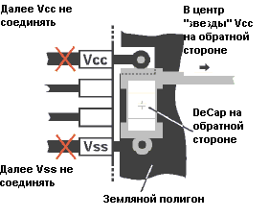
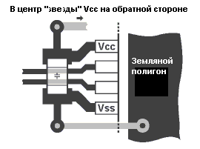
Pentru un PCB cu două fețe, se recomandă următoarea trasare. Rețineți că, deși condensatorul este situat pe spatele MC, aceasta este cea mai bună soluție, la fel ca pentru pinul C.
Для двухсторонней печатной платы рекомендуется следующая разводка и компоновка. Обратите внимание, что, несмотря на то, что конденсатор расположен с обратной стороны МК, такое решение является наилучшим, так же, как для вывода С.
Dacă nu este posibilă montarea pe două fețe, se recomandă următoarea trasare și amplasare:
Если двусторонний монтаж невозможен, рекомендуется нижеследующая разводка и компоновка:

Slide 36
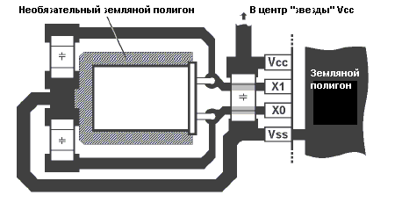
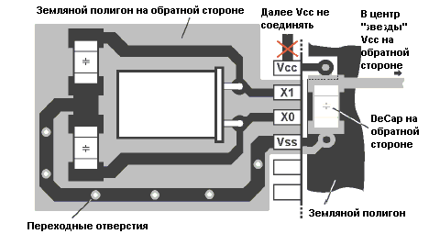
5 Amplasarea rezonatorului de cuarț și trasarea semnalului
Cuarțul ar trebui să fie situat cât mai aproape de MC. Astfel, condensatoarele generatorului vor fi amplasate „în spatele” cuarțului.
Pentru o placă unilaterală, se recomandă următoarea dispunere a componentelor și cablarea semnalului:
5 Расположение кварцевого резонатора и разводка сигнальных цепей
Кварц должен располагаться как можно ближе к МК. Таким образом, конденсаторы генератора будут расположены «сзади» кварца.
Для односторонней платы рекомендуется следующее расположение элементов и разводка сигналов:
Se recomandă să conectați placa cu două fețe după cum urmează:
Двухстороннюю плату рекомендуется разводить следующим образом:

Slide 37
6 Documentație suplimentară
Pentru mai multe detalii, consultați Application Note 16bit-EMC-Guideline.
7 Lista terminalelor MC
Tabelul prezintă terminalele MC care sunt critice pentru interacțiunile electromagnetice și informații scurte despre conexiunea lor.
6 Дополнительная документация
Дополнительная более подробная информация содержится в Application Note 16bit-EMC-Guideline.
7 Перечень выводов МК
В таблице приведены выводы МК, критичные к электромагнитным взаимодействиям и краткая информация об их подключении.
Название вывода / denumirea terminalelor | Выполняемая функция / Funcția îndeplinită
Vсс | Основное питание для портов ввода-вывода ядра МК, рядом с входом внутреннего регулятора 3,3В, рядом с кварцевым генератором / Alimentarea principală pentru porturile I / O ale miezului MC, lângă intrarea regulatorului intern de 3,3V, lângă oscilatorul de cristal
Vss | Основное питание для портов ввода-вывода ядра МК, рядом с входом внутреннего регулятора 3,3В, рядом с кварцевым генератором / Alimentarea principală pentru porturile I / O ale nucleului MC, lângă intrarea regulatorului intern de 3,3V, lângă oscilatorul de cristal
С | Внешний сглаживающий конденсатор для встроенного регулятора 3,3В используемого для питания ядра МК. Обратите внимание – этот вывод является основным источником помех. / Condensator extern de netezire pentru regulatorul încorporat de 3,3V utilizat pentru alimentarea miezului MC. Rețineți - acest pin este principala sursă de interferență.
AVcc* | Питание АЦП / Alimentare ADC
AVss* | Питание АЦП / Alimentare ADC
AVRL* | Вход источника опорного напряжения для АЦП / Tensiunea de referință de intrare pentru ADC
AVRH* | Вход источника опорного напряжения для АЦП / Tensiunea de referință de intrare pentru ADC
DVcc*, HVcc* | Питание для сильноточных выходов ШИМ, с Vсс не соединены, должны подключаться к дополнительному источнику питания. / Sursa de alimentare pentru ieșirile PWM de mare curent, care nu sunt conectate la Vcc, trebuie să fie conectată la o sursă de alimentare suplimentară.
DVss*, HVss* | Питание для сильноточных выходов ШИМ, с Vss не соединены, должны подключаться к дополнительному источнику питания. / Sursa de alimentare pentru ieșirile PWM de mare curent, care nu sunt conectate la Vcc, trebuie să fie conectată la o sursă de alimentare suplimentară.
X0, X0A* | Вход генератора. Если не используется, соединить через резистор с «+» питания или землёй (см. DS). / Intrare generator. Dacă nu este utilizat, conectați-vă printr-un rezistor la sursa de alimentare "+" sau la masă (consultați DS).
X1, X1A* | Выход генератора. Кварцевый резонатор и конденсатор должны быть подключены по самому короткому пути к выводу X1. Если не используется – оставить неподключенным / Ieșire generator. Cristalul și condensatorul trebuie conectate pe cea mai scurtă cale la pinul X1. Dacă nu este utilizat - lăsați neconectat
* - este posibil să nu fie prezent într-un anumit MC (может не присутствовать в конкретном МК)

